Slide 1
ЗУНР
1. Передумови та проголошення ЗУНР
2. Внутрішня політика ЗУНР
3. Зовнішня політика ЗУНР
4. Проголошення об'єднання УНР і ЗУНР

Slide 2
ОСНОВНІ ПОНЯТТЯ:
Українська Галицька Армія (УГА) – збройні сили, формування яких розпочалося відразу після листопадового повстання 1918 р. У Львові і продовжувалося в ході українсько-польської війни 1918-1919 рр. Акт злуки – акт про об’єднання двох українських державних утворень – УНР та ЗУНР – в єдину незалежну українську державу, який продемонстрував прагнення українського народу до соборності
Українська Національна Рада - вищий орган влади західно -українських земель на чолі з Євгеном Петрушевичем. Утворено 18 жовтня 1918 року.
Львівське повстання - дії військових на чолі з Д. Вітовським по захопленню влади у місті Львові 1 листопада 1918 року(Листопадовий зрив)
Державний Секретаріат – уряд ЗУНР на чолі з К. Левицьким, утворений 11 листопада 1918 року

Slide 4
Макет заголовка и объектов со списком
Добавьте первый пункт списка
Добавьте второй пункт списка
Добавьте третий пункт списка

Slide 6
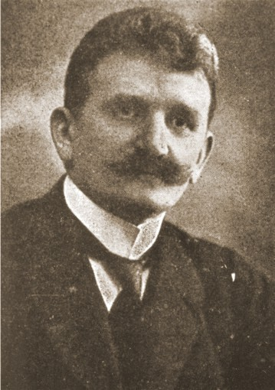
Поразка Центральних держав у Першій світовій війні та зумовлений нею розпад Австро-Угорської монархії актуалізували державотворчі плани галицьких українців.
18 жовтня 1918 р. у Львові зібралися визначні діячі Східної Галичини й Буковини й проголосили себе Конституантою (Установчими зборами) й обрали Українську Національну Раду – вищий орган влади української держави, розташованої на теренах Східної Галичини, Лемківщини, Північно-Західної Буковини й Закарпаття.
Головою УНРади обрали Є. Петрушевича.

Slide 8
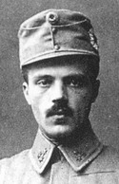
1 листопада 1918 р. український Військовий комітет на чолі з
Д. Вітовським захопив владу у Львові.
УНРада перебрала на себе владу .

Slide 9
3.11.18 призначено уряд- Тимчасовий державний секретаріат
(Голова - К. Левицький)
13.11.18- за державою
закріплено назву- ЗУНР.

Slide 10
Східна Галичина
Лемківщина
Північно-західна Буковина й
Закарпаття

Slide 12
Система управління ЗУНР
Національна Рада
( вищий законодавчий орган влади ЗУНР )
Президент ЗУНР
Державний секретаріат
( уряд ЗУНР)
Органи місцевого управління

Slide 17
Офіцери Української Галицької армії
Основою армії ЗУНР став полк Українських січових стрільців. Завдяки загальній мобілізації в лавах Української галицької армії (УГА) опинилося близько 100 тис.чоловік.

Slide 19
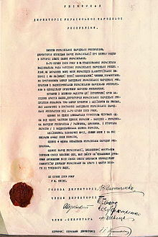
22.01.1919р. – проголошення Декларації про об ’ єднання УНР та ЗУНР ( Акт Злуки ), яку повинні були затвердити Установчі збори.
Значення Акту Злуки: 1. Морально-політичне значення, підтверджено прагнення українського народу жити в незалежній і соборній Українській державі 2. Взаємодія Української Галицької армії й армії Директорії 3. Обмін досвідом галицьких державних службовців та адміністративного апарату Директорії УНР 22 січня відзначається в Україні як національне свято

Slide 20
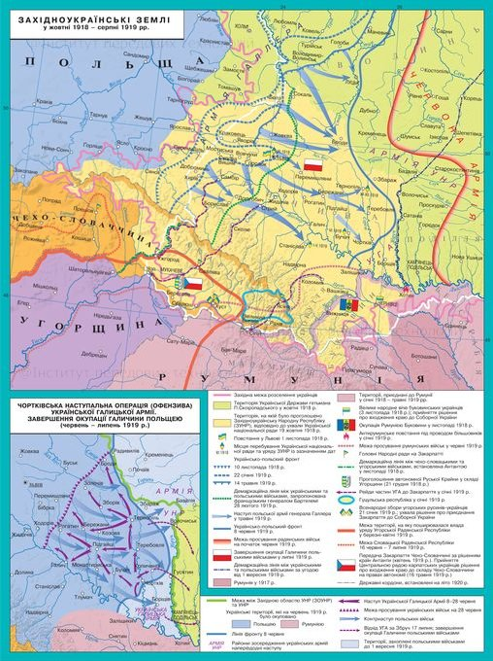
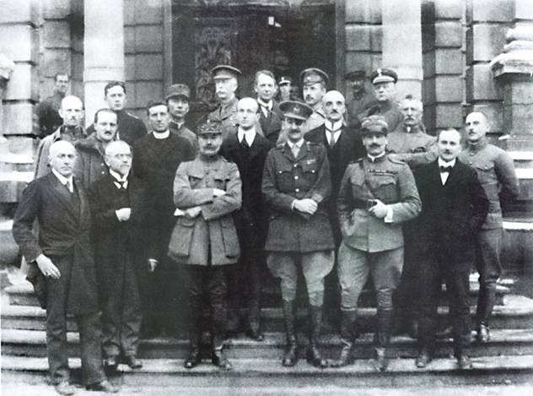
УКРАЇНСЬКО-ПОЛЬСЬКА ВІЙНА
1 листопада- події у Львові- початок.
21.11.18 поляки захопили м. Перемишль
Лютий 1919 р- місія Антанти висуває ЗУНР ультиматум:
Антанта визнає ЗУНР як державу, якщо :
УГА припиняє війну,
встановлюється демаркаційна лінія між сторонами (40% території ЗУНР- Польші).
ЗУНР відмовилась.
Місія Антанти у Львові.
Лютий 1919 р

Slide 21
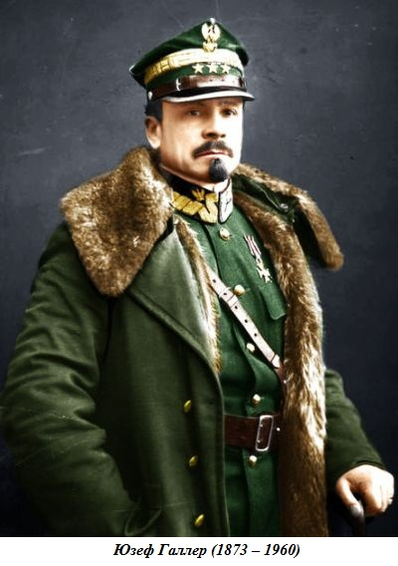
УКРАЇНСЬКО-ПОЛЬСЬКА ВІЙНА
Квітень 1919 р- Франція надає військову допомогу Польші- 80 тис армія генерала Й. Галлера.
Травень 1919 р. – початок загального польського наступу.
до початку червня зайняли майже всю Галичину, за винятком невеликого трикутника між річками Дністер і Збруч.
Відступ УГА до р. Збруч.
Й. Галлер.

Slide 22
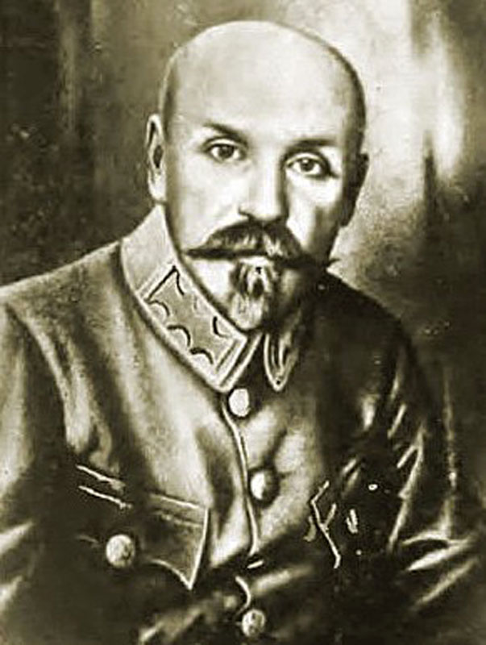
26 травня 1919 р. голова (президент) УНради Є. Петрушевич та уряд ЗУНР залишили столицю – Станіславів.
9 червня УНрада наділили президента ЗУНР повноваженнями диктатора.
Є. Петрушевич призначив нового керманича УГА –наддніпрянського генерала Олександра Грекова.
Олександр Греков

Slide 23
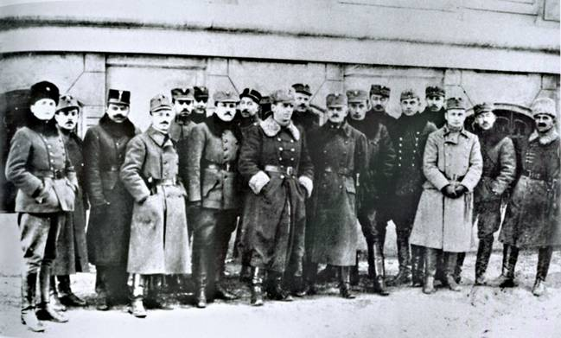
Чортківська офензива
(7- 18 червня 1919 р.)
Наступальна операція УГА.
25 тис українців змусили відступити 100 тис польську армію.
Закріпити успіх на вдалось.

Slide 24
Всередині липня 1919 р. галицькі вояки перейшли Збруч. Є. Петрушевич та уряд опинилися на території УНР, а Галицька армія приєдналася до її військових частин. Зведені армії УНР і ЗУНР мали близько 80 тис. бійців. Польські війська заволоділи всією Галичиною і Західною Волинню.

Slide 25
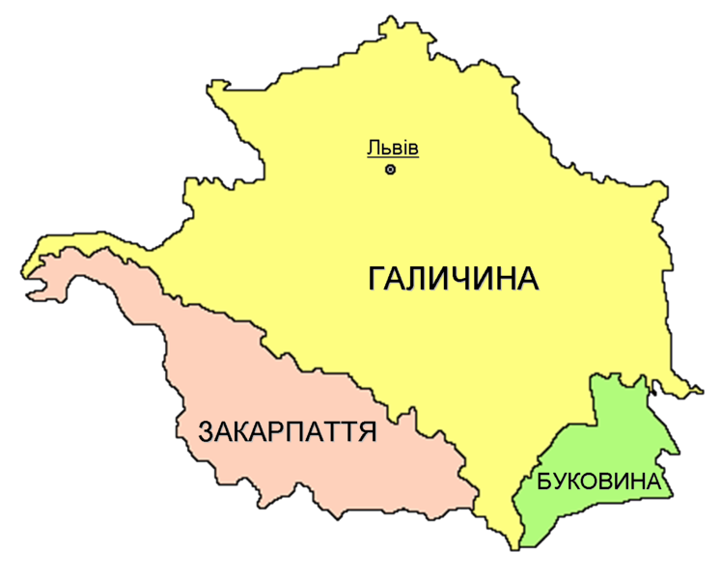
Поглинення території ЗУНР різними країнами.
25 червня 1919 Паризька конференція визнала право Польші на окупацію Зх.України
10 вересня 1919 р.- за Сен-Жерменським миром Пн. Буковина відійшла до Румунії.
14 березня 1923 р. рішення Антанти про остаточне включення Сх. Галичини до складу Польші.
Закарпаття включене до Чехословаччини на правах автономії.

